Slide 1
Reunión Informativa de Programas de Movilidad
para Estudiantes UCM
Octubre 2023
Facultad de Ciencias Biológicas

Slide 2
Contacto
Vicedecano de Estudiantes, Prácticas Externas y Movilidad: Domingo Marquina Díaz (vdestudbio@ucm.es)
Delegada del Decano para Programas de Movilidad: Candela Hernández de la Fuente (vdrbio@ucm.es)
Ayudante de la Oficina Erasmus: María Brage del Río (bioerasm@ucm.es)
OFICINA ERASMUS
Localización: Edificio A, Planta Baja (junto a la Biblioteca)
Horario: de mañana, citas por email
consultar horario concreto (puerta de la Oficina)
Facultad de Ciencias Biológicas

Slide 3
Programas de movilidad para estudiantes
Erasmus Estudios con Países del Programa (UE y asimilados)
SICUE (España)
TASSEP (Canadá y EEUU)
UCM-Universidad de California
Intercambio por Convenio Internacional
Erasmus con Terceros Países no asociados al programa (KA171)
MAUI-UTRECHT (EEUU)
AEN-UTRECHT (Australia)
Erasmus Prácticas
Movilidad estancias cortas para estudiantes de Doctorado (22/23)
Curso 2024-25
Facultad de Ciencias Biológicas

Slide 4
Convocatorias
¿Dónde encontrarlas?
duración de la estancia
documentación
Movilidad Internacional: https://www.ucm.es/convocatoria-alumnos
Movilidad Nacional: https://www.ucm.es/sicue/
financiación
proceso
Convocatoria
requisitos
solicitud
listado de destinos
requisito de idioma
ES MUY IMPORTANTE LEER LAS CONVOCATORIAS, CONTIENEN TODA LA INFORMACIÓN OFICIAL
Facultad de Ciencias Biológicas

Slide 5
Proceso de solicitud
Sale la convocatoria
Se realiza la solicitud + listado de preferencias de destino
Listado provisional de plazas asignadas + subsanación de errores
Aceptación/renuncia
Firma del Learning Agreement/Acuerdo Académico
Facultad de Ciencias Biológicas

Slide 6
Idiomas
La mayoría de convocatorias internacionales cuenta con dos requisitos de idioma:
El requisito que establece la UCM (suele admitir certificados de Idiomas Complutense y los utiliza para asignar plazas en función de los requisitos de la Univ. de destino)
El que establece la universidad de destino (puede o no admitir certificados de Idiomas Complutense y tener requisitos más estrictos)
LA CADUCIDAD DE TODOS LOS CERTIFICADOS SERÁ DE 2 AÑOS PARA B1, 3 AÑOS PARA B2, 4 AÑOS PARA C1 Y 5 AÑOS PARA C2
Tabla de certificados admitidos por Idiomas Complutense (válidos para el requisito de la UCM):
https://www.acles.es/uploads/archivos/Tablas_ACLES/Tablas_de_certificados_reconocidos_por_ACLES_OCTUBRE2021.pdf
Facultad de Ciencias Biológicas

Slide 7
Idiomas
Acreditación Idiomas Complutense (CSIM)
Exámenes online comunes: nivel según la nota obtenida
Idiomas: Alemán, Francés, Inglés, Italiano, Portugués
Precio estudiantes UCM: 46€
Matrícula: https://idiomascomplutense.es/matriculas/matriculas-erasmus/
Próximamente se abrirá la convocatoria de exámenes en 2023
Más información y normativa: https://idiomascomplutense.es/examenes/acreditacion-para-programas-movilidad-ucm-erasmus/
Facultad de Ciencias Biológicas

Slide 8
Learning Agreement (LA)/Acuerdo Académico
“Contrato” donde constan las asignaturas que se cursarán durante la movilidad y aquellas por las que se reconocerán y matricularán en la UCM (marcando movilidad)
El LA debe ser aprobado por la Coordinadora de Movilidad de la Facultad, así como por la universidad de destino
Es posible modificarlo durante la estancia pero siempre con previo permiso de la Coordinadora, firma de las 3 partes y dejando constancia
Es el documento MÁS IMPORTANTE, ya que garantiza el reconocimiento de los créditos cursados durante la movilidad
Facultad de Ciencias Biológicas

Slide 9
Otros temas académicos
TFG
Los alumnos que incluyan el TFG en su LA deben defenderlo en la UCM ante un tribunal y cumplir con la normativa como el resto de estudiantes: https://biologicas.ucm.es/trabajo-de-fin-de-grado
Todos los estudiantes deben realizar la automatrícula de la UCM, marcando las asignaturas cursadas durante la estancia como movilidad (se abonan los créditos a ser reconocidos en la UCM)
Además, deberán matricularse en la universidad de destino según se les indique en las Universidades de destino
Las asignaturas que se matriculen deben coincidir con las materias UCM incluidas en el LA
Matrícula
Facultad de Ciencias Biológicas

Slide 10
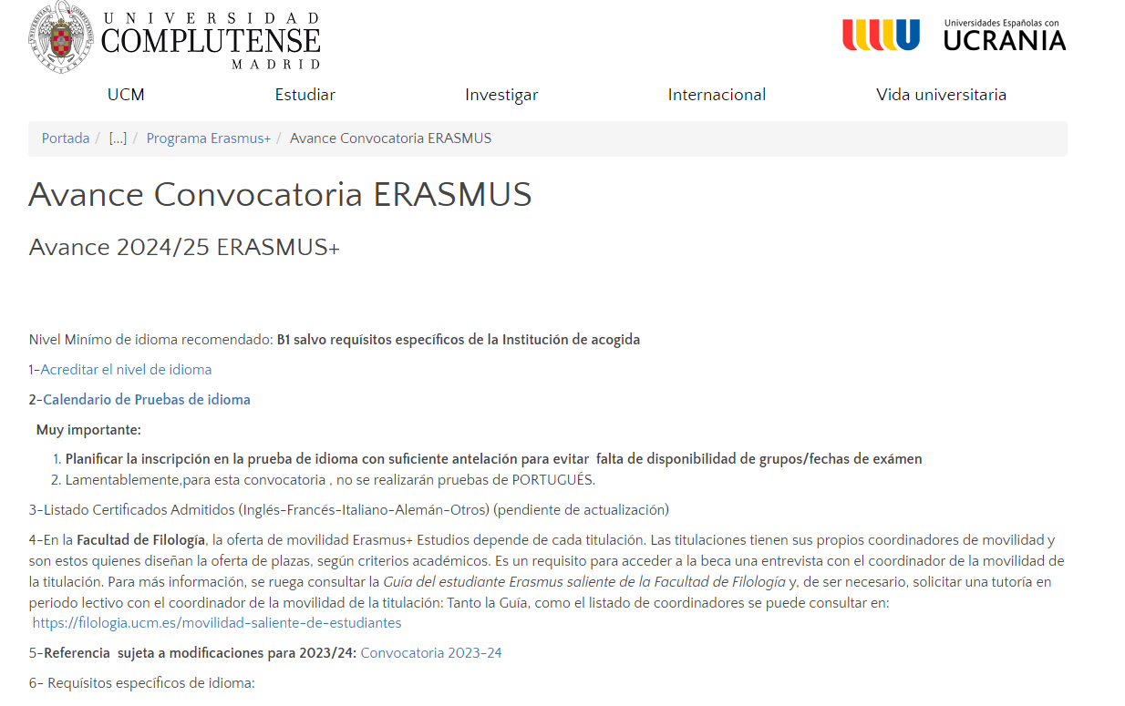
https://www.ucm.es/convocatoria-alumnos

Slide 11
Erasmus Estudios
Requisitos
Curso 2024-25
Estudiante UCM de Grado, Máster o Doctorado (matriculado en 23-24 y 24-25)
Nacionalidad española o de un país de la Unión Europea. Tener un permiso de residencia válido para residir en España durante el período de realización de la movilidad (NIE)
Haber superado el 80% de los créditos del 1º curso de grado y estar matriculado en 2º
Tener un idioma certificado con al menos nivel B1
Cursar durante la movilidad al menos 2/3 de:
30 ECTS/ semestre
60 ECTS/curso completo
Las ampliaciones de estancia, son algo “excepcional” (la duración de la estancia debe ser la misma que la fijada en el acuerdo bilateral) y cualquier modificación deberá ser estudiada y aprobada en su caso
Facultad de Ciencias Biológicas

Slide 12
Erasmus Estudios
Becas adicionales:
becarios MEFP y refugiados (+250 €/mes)
realización de prácticas (+150 €/mes)
personas con discapacidad (según necesidades)
viaje ecológico (+50 €)
becas Santander por méritos académicos (+ 1.000 o 500 €): necesario una cuenta Santander y registrarse con correo electrónico UCM
Dotación económica
https://app.becas-santander.com/es/program/becas-santander-estudios-para-erasmus-2023-2024
Facultad de Ciencias Biológicas

Slide 13
Erasmus Estudios
Destinos
Listado de destinos de la convocatoria del curso pasado 2023/24 (puede haber modificaciones ya que aún no ha salido la de este año, pero será parecido): https://biologicas.ucm.es/salientes-outgoing
Aspectos a tener en cuenta:
Idioma
Oferta de asignaturas
Cada universidad de destino establece su propio requisito de idioma, algunas universidades no aceptan los certificados de Idiomas Complutense (ver tabla): https://www.ucm.es/avance-convocatoria-erasmus
ES MUY IMPORTANTE VISITAR LAS PÁGINAS WEB DE LAS UNIVERSIDADES Y VERIFICAR QUE SE IMPARTEN LAS ASIGNATURAS QUE OS GUSTARÍA CURSAR Y QUE SON EN UN IDIOMA QUE DOMINAIS ANTES DE HACER LA SOLICITUD PARA PODER REALIZAR UN LISTADO DE PREFERENCIAS ADECUADO
Facultad de Ciencias Biológicas

Slide 14
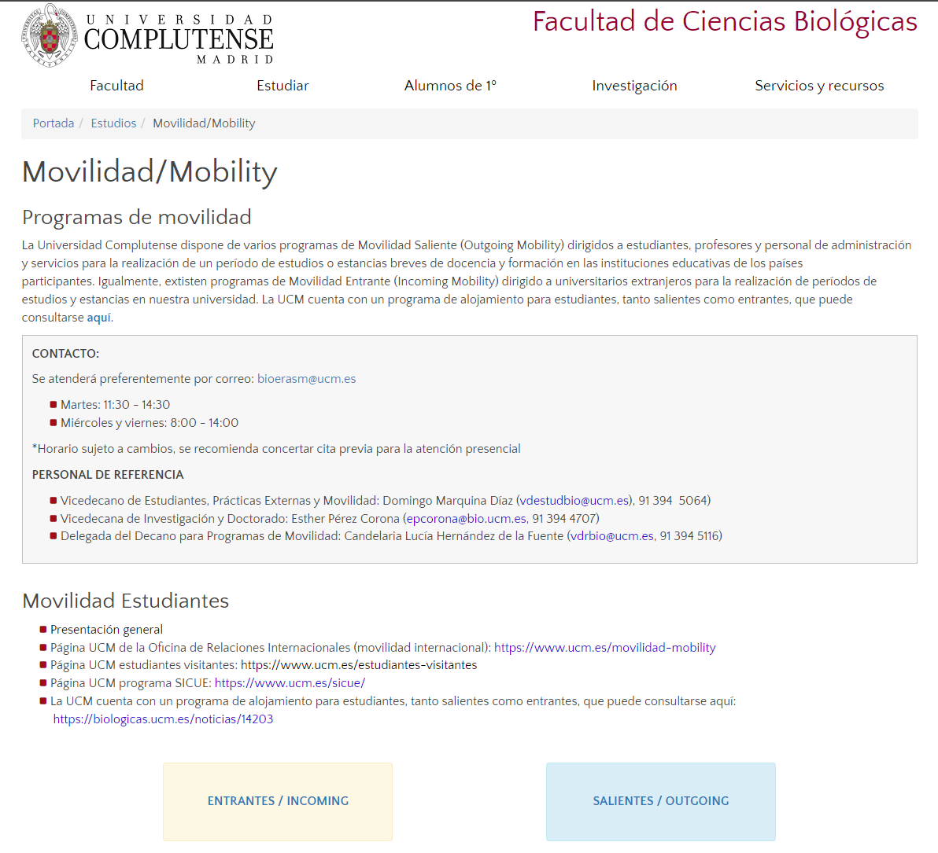
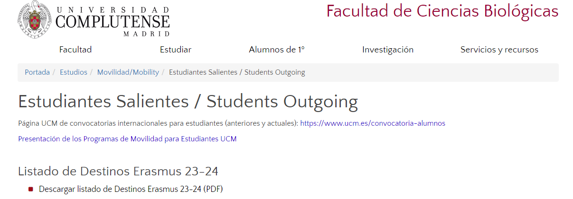
https://biologicas.ucm.es/movilidad-mobility

Slide 15
Erasmus Estudios
Destinos (Suiza-Programa SEMP)
Suiza no es un país miembro del Programa Erasmus+, los estudiantes adjudicatarios de una plaza en Suiza no tendrán estatus “Erasmus”; sin embargo las instituciones Suizas darán a los estudiantes el mismo tratamiento que a los estudiantes Erasmus
CARACTERÍSTICAS:
Exención de pago de matrícula en destino
Financiación. La movilidad de los estudiantes Erasmus que reciben las instituciones suizas está financiada por el Gobierno El pago de las becas lo realiza la institución de acogida directamente a cada estudiante.
Importe de las becas: 440 CHF por mes (375 €/mes)
NO SABEMOS CÓMO SERÁN ESTAS PLAZAS O SI HABRÁN
Facultad de Ciencias Biológicas

Slide 16
Erasmus Estudios
fechas 2023/24
a definir para 2024/25
Calendario
Presentación de solicitudes | Del 28 de noviembre al 16 de diciembre de 2022
Publicación listado de solicitudes admitidas y excluidas | Último día de plazo para publicación: 13 de enero de 2023
Plazo de subsanación (10 días hábiles) El periodo vacacional (23/12/2022 a 08/01/2023) se considerará Inhábil a todos los efectos. | 10 días hábiles contando a partir del día siguiente a la publicación en cada centro del listado de solicitudes admitidas y excluidas Subsanación de documentos, se puede adelantar por correo electrónico durante el periodo vacacional. Enlace a las direcciones de correo electrónico de los centros: https://www.ucm.es/oficinaserasmus
Publicación de relación provisional de adjudicación de plazas | 20 de febrero de 2023
Confirmación de aceptación de plaza (10 días hábiles) | Del 21 de febrero a 6 de marzo de 2023 (ambos inclusive)
Publicación de relación de adjudicación de plazas 2022/23 | 17 de marzo de 2023
Facultad de Ciencias Biológicas

Slide 17
Programa SICUE
https://www.ucm.es/sicue/
Requisitos
Tener superados un mínimo de 45 créditos y estar matriculado de al menos 30 créditos en el presente curso
En el caso del estudiantado procedente de traslado, tener superados los 45 créditos en la UCM
El requisito de superación de créditos deberá cumplirse al inicio del curso actual
EL PROGRAMA SICUE ES UN SISTEMA DE INTERCAMBIO, NO UNA BECA. POR LO TANTO, NO CUENTA CON DOTACIÓN ECONÓMICA NI AYUDA FINANCIERA
Destinos
Oferta de plazas de la convocatoria 2023/24: https://www.ucm.es/file/acuerdos-bilaterales-2023-2024
Consultar Titulación “G. en Biología”
Facultad de Ciencias Biológicas

Slide 18
Programa TASSEP
https://quimicas.ucm.es/tassep
Requisitos
Estudiante UCM de Grado de una de las Facultades de Ciencias Experimentales UCM participantes en el Programa TASSEP (matriculado en 23-24 y 24-25)
Nacionalidad española o de un país de la Unión Europea. Tener un permiso de residencia válido para residir en España durante el período de realización de la movilidad
Haber superado el 80% de los créditos del 1º curso de grado y estar matriculado en 2º
Acreditar un mínimo de nivel B2 de inglés. En el caso de la Universidad de Montreal se solicita acreditar un nivel mínimo de B2 de francés
Solo plazas semestrales. Más información: https://www.ucm.es/file/convocatoria-tassep23-24.v6?ver
EL PROGRAMA TASSEP ES UN SISTEMA DE INTERCAMBIO, NO UNA BECA. SIN EMBARGO, COMO NOVEDAD ESTE AÑO, SE FINANCIARÁN PAGOS ÚNICOS (DOTACIÓN GLOBAL DE 10.000€ PARA EL PROGRAMA)
SE PAGA LA MATRÍCULA EN LA UCM Y NO EN LA UNIVERSIDAD DE DESTINO
Facultad de Ciencias Biológicas

Slide 19
Programa TASSEP
2023/24
a definir para 2024/25
Destinos
Unión Europea | Francia | Sorbonne Univ. - Faculty of Science and Engineering, The Univ. Grenoble Alpes, Université Paris-Saclay, CPE Lyon y Univ. Paul Sabatier
 | Austria | Technical Univ. of Vienna
 | Dinamarca | Aarhus Univ.
 | Alemania | Technische Univ. Berlin, Friedrich-Schiller-Univ. y Julius-Maximilians-Univ. Würzburg
 | Italia | University of Bologna
 | España | Univ. Complutense de Madrid y Univ. of the Basque Country Campus of Biscay (Leioa-Bilbao) and Campus of Gipuzkoa (San Sebastian)
Canadá | Univ. of Calgary, Univ. of McMaster, Univ. of Queen’s, Univ. of Montreal y Univ. of Saskatchewan
Estados Unidos | Univ. of Delaware, Univ. of Florida, Univ. of North Calorina at Chapel Hill, Pordue Univ., The Univ. of Oregon y Temple Univ.
Facultad de Ciencias Biológicas

Slide 20
UCM-Universidad de California
Requisitos
Estudiante UCM de Grado (matriculado en 23-24 y 24-25)
Nacionalidad española o de un país de la Unión Europea. Tener un permiso de residencia válido para residir en España durante el período de realización de la movilidad
Tener superados al menos 60 créditos ECTS en el momento de solicitar la movilidad
Cumplir con los requisitos de idioma requeridos por el campus solicitado: https://reciprocity.uceap.universityofcalifornia.edu/plan-your-studies/examinations
Cursar durante la movilidad al menos 18 créditos por semestre
No haber disfrutado de esta beca en cursos precedentes ni haber realizado más de tres movilidades financiadas por el Vicerrectorado de Relaciones Internacionales y Cooperación
Facultad de Ciencias Biológicas

Slide 21
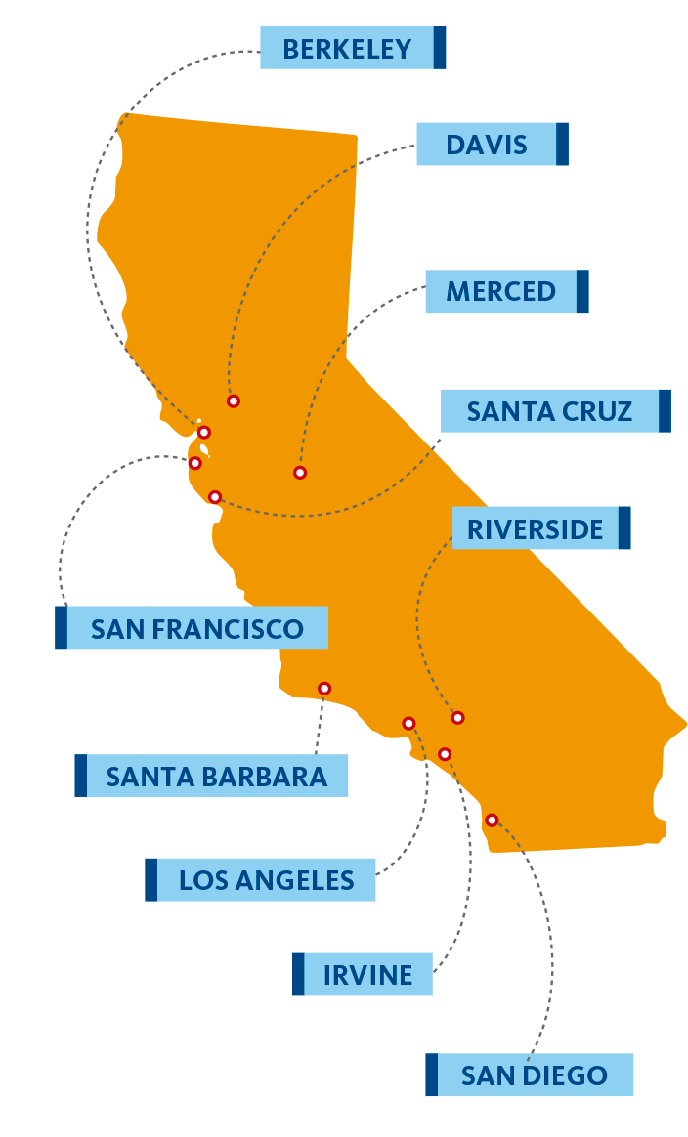
UCM-Universidad de California
Dotación económica
Matrícula gratuita en la universidad de destino, a excepción de algunas asignaturas o servicios específicos que indique cada campus (solo se paga la matrícula UCM)
Ayuda de 3.000-4.000€ en un pago único (aún por determinar)
Destinos
Los campus de acogida son:
U. C. BERKELEY
U. C. RIVERSIDE
U. C. DAVIS
U. C. IRVINE
Más información: https://www.ucm.es/ucm-california
U. C. LOS ANGELES
U. C. SAN DIEGO
U. C. SANTA BARBARA
U. C. SANTA CRUZ
U. C. MERCED
Facultad de Ciencias Biológicas

Slide 22
UCM-Universidad de California
Certificados de Idioma
Más información:
https://reciprocity.uceap.universityofcalifornia.edu/plan-your-studies/examinations
Facultad de Ciencias Biológicas

Slide 23
Intercambio por Convenio Internacional
Requisitos
Estudiante UCM de Grado, Máster o Doctorado (matriculado en 23-24 y 24-25)
Nacionalidad española o de un país de la Unión Europea. Tener un permiso de residencia válido para residir en España durante el período de realización de la movilidad. Prioridad para personas que no tengan la nacionalidad del país de destino
Haber superado al menos 60 ECTS
Acreditar conocimiento del idioma exigido por la universidad de destino, en su caso, y cumplir con todos los requisitos particulares que establezca la universidad de acogida
Cursar durante la movilidad al menos 18 ECTS
No haber disfrutado de esta beca en cursos precedentes ni haber realizado más de tres movilidades financiadas por el Vicerrectorado de Relaciones Internacionales y Cooperación
Optar a una única universidad en la solicitud durante un solo semestre
Facultad de Ciencias Biológicas

Slide 24
Intercambio por Convenio Internacional
Dotación económica
Matrícula gratuita en la universidad de destino, a excepción de algunas tasas o servicios específicos que indique cada universidad (solo se paga la matrícula UCM)
Pago único en función del destino:
GRUPO 1: 3.000 €
GRUPO 2: 2.000 €
GRUPO 3: 1.000 €
En el caso de que quedaran plazas vacantes por diversas causas, se podrá distribuir la financiación entre las plazas aceptadas
Facultad de Ciencias Biológicas

Slide 25
Intercambio por Convenio Internacional
Destinos
Argentina
Australia
Canadá
Chile
China
Colombia
Costa Rica
Ecuador
Israel
Japón
Corea
México
Nueva Zelanda
Perú
Taiwán
Reino Unido
Uruguay
MUY IMPORTANTE: Antes de elegir el centro en el que desea realizar el intercambio y para el reconocimiento de estudios posterior:
Consultar la información en la página web de las universidades, comprobando las exigencias (nota media mínima del expediente académico, por ejemplo), requisitos y restricciones, tanto de la universidad elegida como de la facultad concreta a la que se desea asistir
Para facilitar el reconocimiento, cada estudiante deberá preparar su solicitud cuidadosamente, después de comprobar la afinidad de la oferta académica de la institución de acogida con los estudios que curse en la UCM
Facultad de Ciencias Biológicas

Slide 26
Erasmus con Terceros Países
!
Requisitos
Estudiante UCM de Grado, Máster o Doctorado (matriculado en 23-24 y 24-25)
Nacionalidad española o de un país de la Unión Europea. Tener un permiso de residencia válido para residir en España durante el período de realización de la movilidad
Haber superado el 80% de los créditos del 1º curso de grado y estar matriculado en 2º
Acreditar el conocimiento de la lengua de estudio en la institución de destino
Cursar durante la movilidad al menos 2/3 de:
30 ECTS/ semestre
60 ECTS/curso completo
No haber superado con una beca Erasmus+ (PAP, Erasmus+ y Erasmus+ Mundus) como máximo 12 meses de duración en el mismo ciclo académico de la movilidad solicitada.
Destinos Grado 2023/24 Biología:
Israel, Chile
2024/25 por definir
Facultad de Ciencias Biológicas

Slide 27
Programa MAUI-UTRECHT
Requisitos
Estudiante UCM de Grado (matriculado en 23-24 y 24-25)
Haber superado el primer curso de Grado en el momento de realizar la solicitud.
Cursar durante la movilidad: 30 ECTS/ semestre, 60 ECTS/curso completo
TOEFL o IELTS obligatorio. Puntuación mínima recomendada: 80 (TOEFL), 6.5 (IELTS). Cumplir con los requisitos de idioma de la institución de destino solicitada.
EL PROGRAMA MAUI-UTRECHT ES UN SISTEMA DE INTERCAMBIO, NO UNA BECA. POR LO TANTO, NO CUENTA CON DOTACIÓN ECONÓMICA NI AYUDA FINANCIERA.
SE PAGA LA MATRÍCULA EN LA UCM Y NO EN LA UNIVERSIDAD DE DESTINO
Facultad de Ciencias Biológicas

Slide 28
Programa MAUI-UTRECHT
Destinos
Missouri University of Science & Technology
Baylor University
Doane University
Kansas State University
Oklahoma State University
Southern Illinois University at Carbondale
Texas Tech University
University of Missouri-Kansas City
University of Kansas
University of Nebraska at Kearney
University of Nebraska-Lincoln
University of Nebraska at Omaha
University of Oklahoma
Texas State University
West Virginia University
Columbia College Chicago
University of Tulsa
Wichita State University
Facultad de Ciencias Biológicas

Slide 29
Programa AEN-UTRECHT
Requisitos
Estudiante UCM de Grado (matriculado en 23-24 y 24-25)
Haber superado el primer curso de Grado en el momento de realizar la solicitud.
Cursar durante la movilidad: 15 ECTS/trimestre, 30 ECTS/ semestre, 60 ECTS/curso completo
TOEFL o IELTS obligatorio. Puntuación mínima recomendada: 80 (TOEFL), 6.5 (IELTS). Cumplir con los requisitos de idioma de la institución de destino solicitada.
EL PROGRAMA AEN-UTRECHT ES UN SISTEMA DE INTERCAMBIO, NO UNA BECA. POR LO TANTO, NO CUENTA CON DOTACIÓN ECONÓMICA NI AYUDA FINANCIERA.
SE PAGA LA MATRÍCULA EN LA UCM Y NO EN LA UNIVERSIDAD DE DESTINO
Facultad de Ciencias Biológicas

Slide 30
Programa AEN-UTRECHT
Destinos
Edith Cowan University
University of Western Sydney
Griffith University
Wollongong University
University of Tasmania
Facultad de Ciencias Biológicas

Slide 31
Erasmus Prácticas
Destinatarios: estudiante UCM de Grado, Máster o Doctorado (matriculado 23-24); o recién titulado (matriculado 22-23), siempre que la movilidad se tramite durante el curso 22-23 o se realice dentro del año siguiente a la finalización de sus estudios
Duración de la estancia: entre 2 meses (60 días) y 12 meses (360 días). Las prácticas se podrán realizar en el período comprendido entre el 14 de julio de 2023 y el 30 de septiembre de 2024
Reconocimiento académico: NO SE PUEDEN CURSAR ASIGNATURAS
Prácticas curriculares (reconocimiento de créditos ECTS, TFG, TFM, prácticas externas)
Prácticas extracurriculares (SET, certificado acreditativo)
CONVOCATORIA PERMANENTE
Abierta del 14/7/2023 al 30/4/2024
SOLICITUD 1 MES ANTES DEL INICIO DE ESTANCIA
Facultad de Ciencias Biológicas

Slide 32
Erasmus Prácticas
Becas adicionales:
becarios MEFP y refugiados (+250 €/mes)
personas con discapacidad (según necesidades)
viaje ecológico (+50 €)
remuneración de la propia empresa
becas Santander por méritos académicos (+ 1.000 o 500 €): necesario una cuenta Santander y registrarse con correo electrónico UCM
Dotación económica
3 MESES MÁXIMA FINANCIACIÓN
460 €/mes
410 €/mes
https://app.becas-santander.com/es/program/becas-santander-estudios-para-erasmus-2023-2024
360 €/mes
Facultad de Ciencias Biológicas

Slide 33
Erasmus Prácticas
Instituciones de acogida
EL ESTUDIANTE ES RESPONSABLE DE BUSCAR UNA OFERTA Y LLEGAR A UN ACUERDO CON LA ENTIDAD
institutos de investigación
centros educativos
empresas
asociaciones
Organizaciones públicas o privadas
Instituciones de educación superior
fundaciones
ONGs
embajadas/oficinas consulares
organismos públicos
Facultad de Ciencias Biológicas

Slide 34
Da el paso y
¡vive tu aventura!

